Slide 1
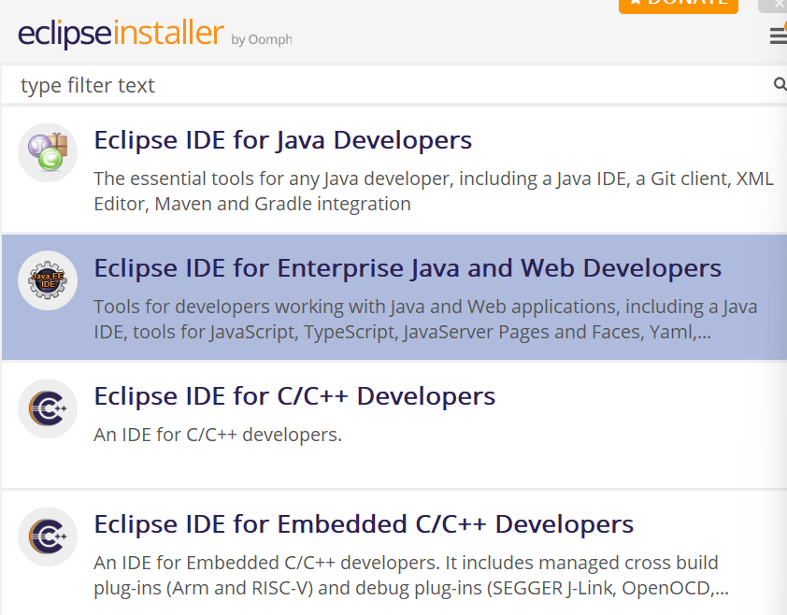
Part 4
6. WEB / WAS / DB 구축
WAS
이클립스 파일 설치 시 “Eclipse IDE for Enterprise Java and Web Developers” 클릭

Slide 2
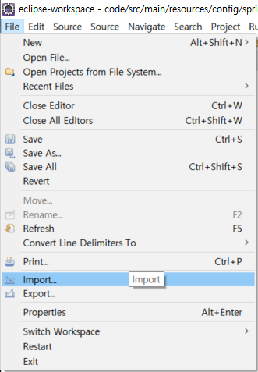
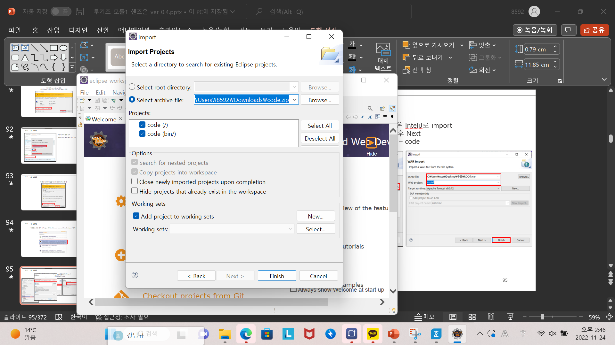
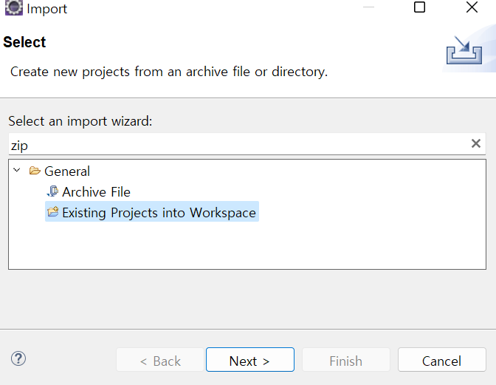
Part 4
6. WEB / WAS / DB 구축
WAS
[로컬에서 제공한 code.zip 파일을 Eclipse로 import]
File > Import > zip 검색 및 선택 후 Existing Projects into Workspace > Next
Select archive file : code.zip / Projects : Select All / add project to working sets 체크 후 finish

Slide 3
엔티티 관계도

Slide 4
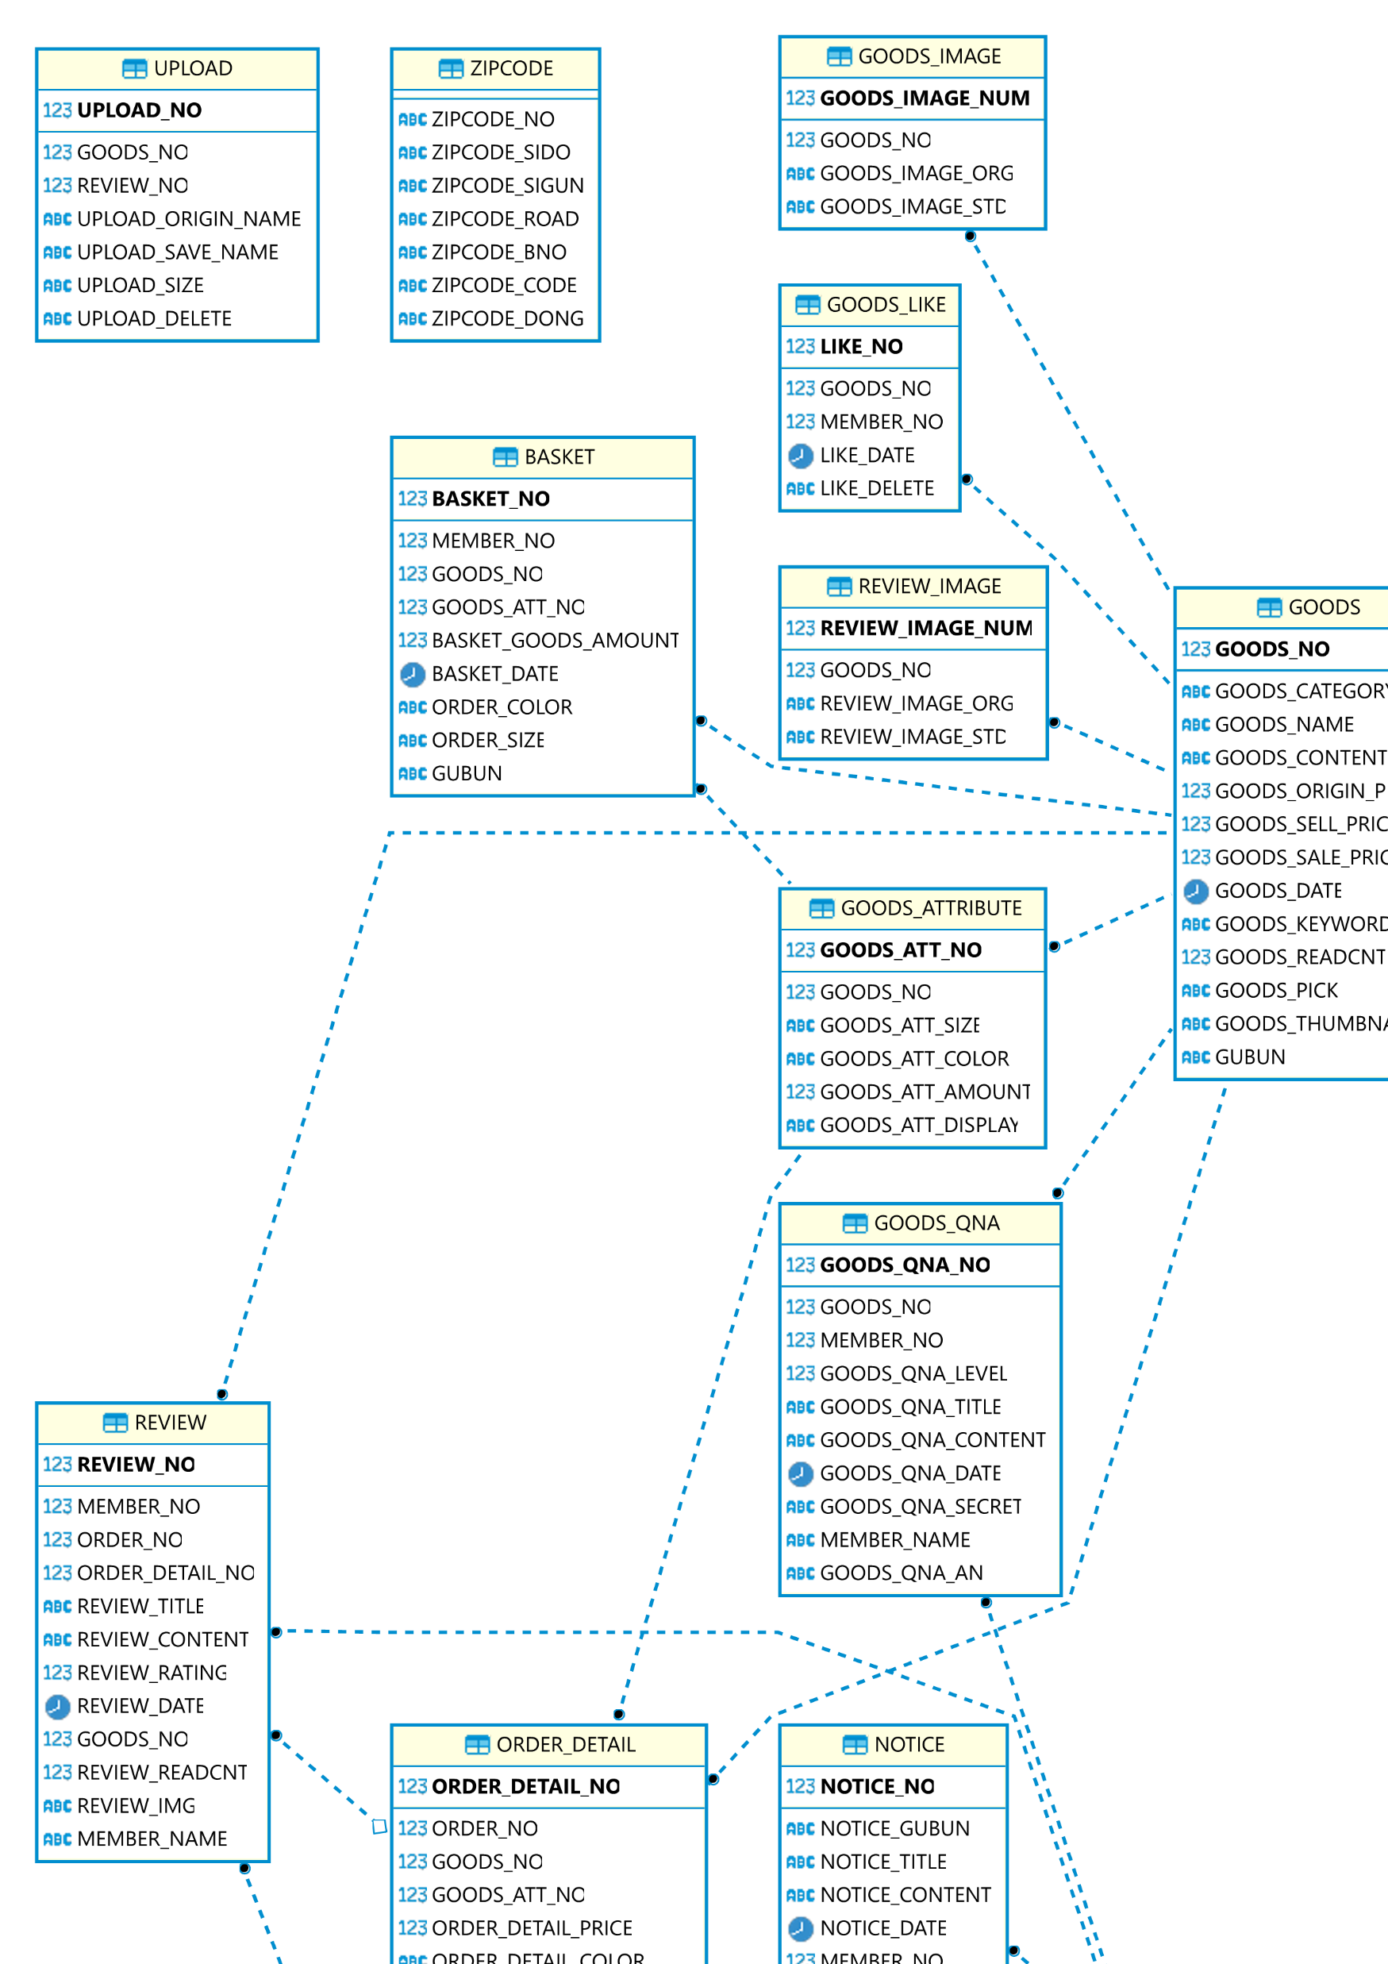
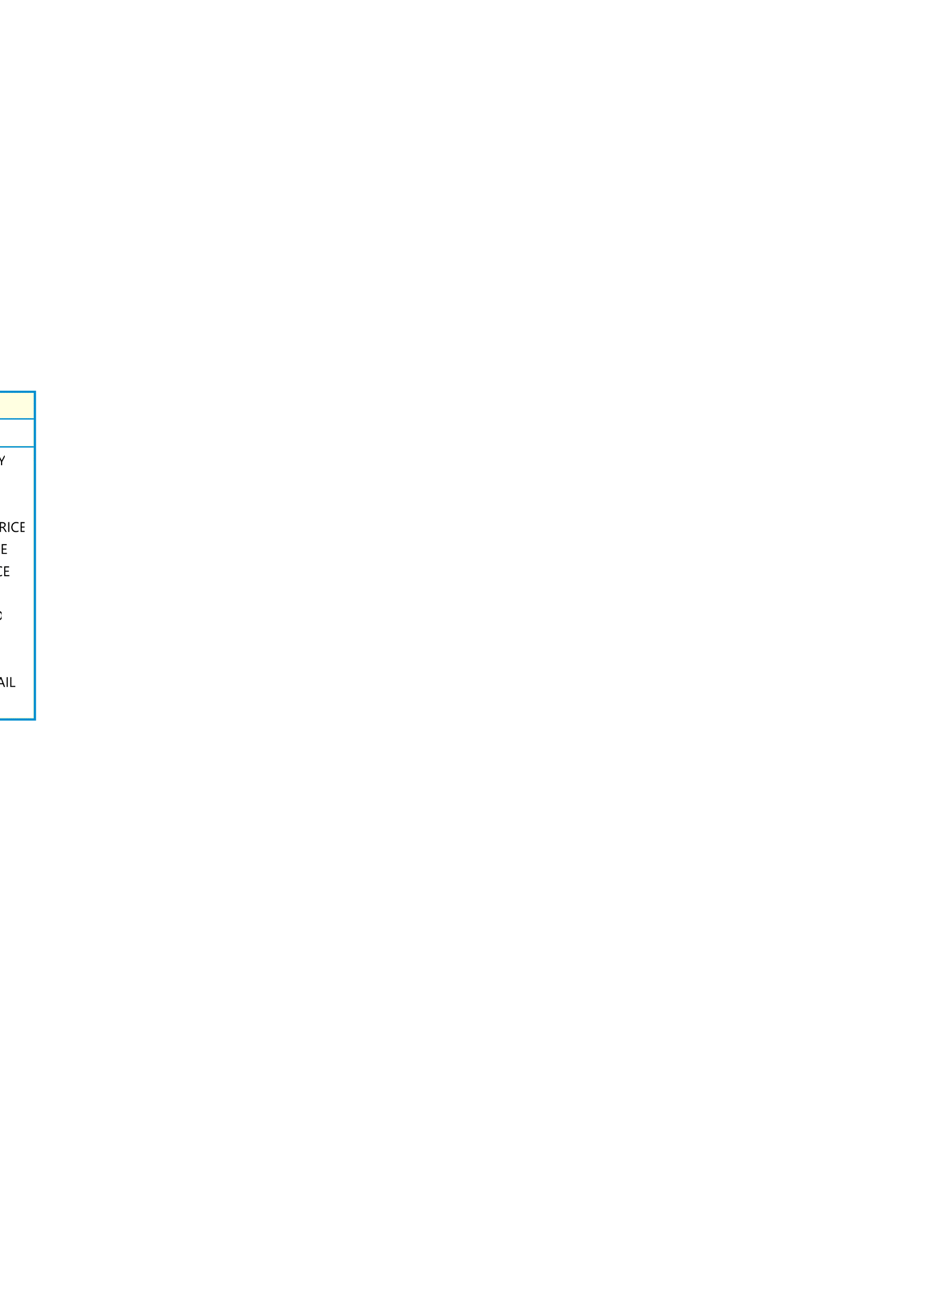

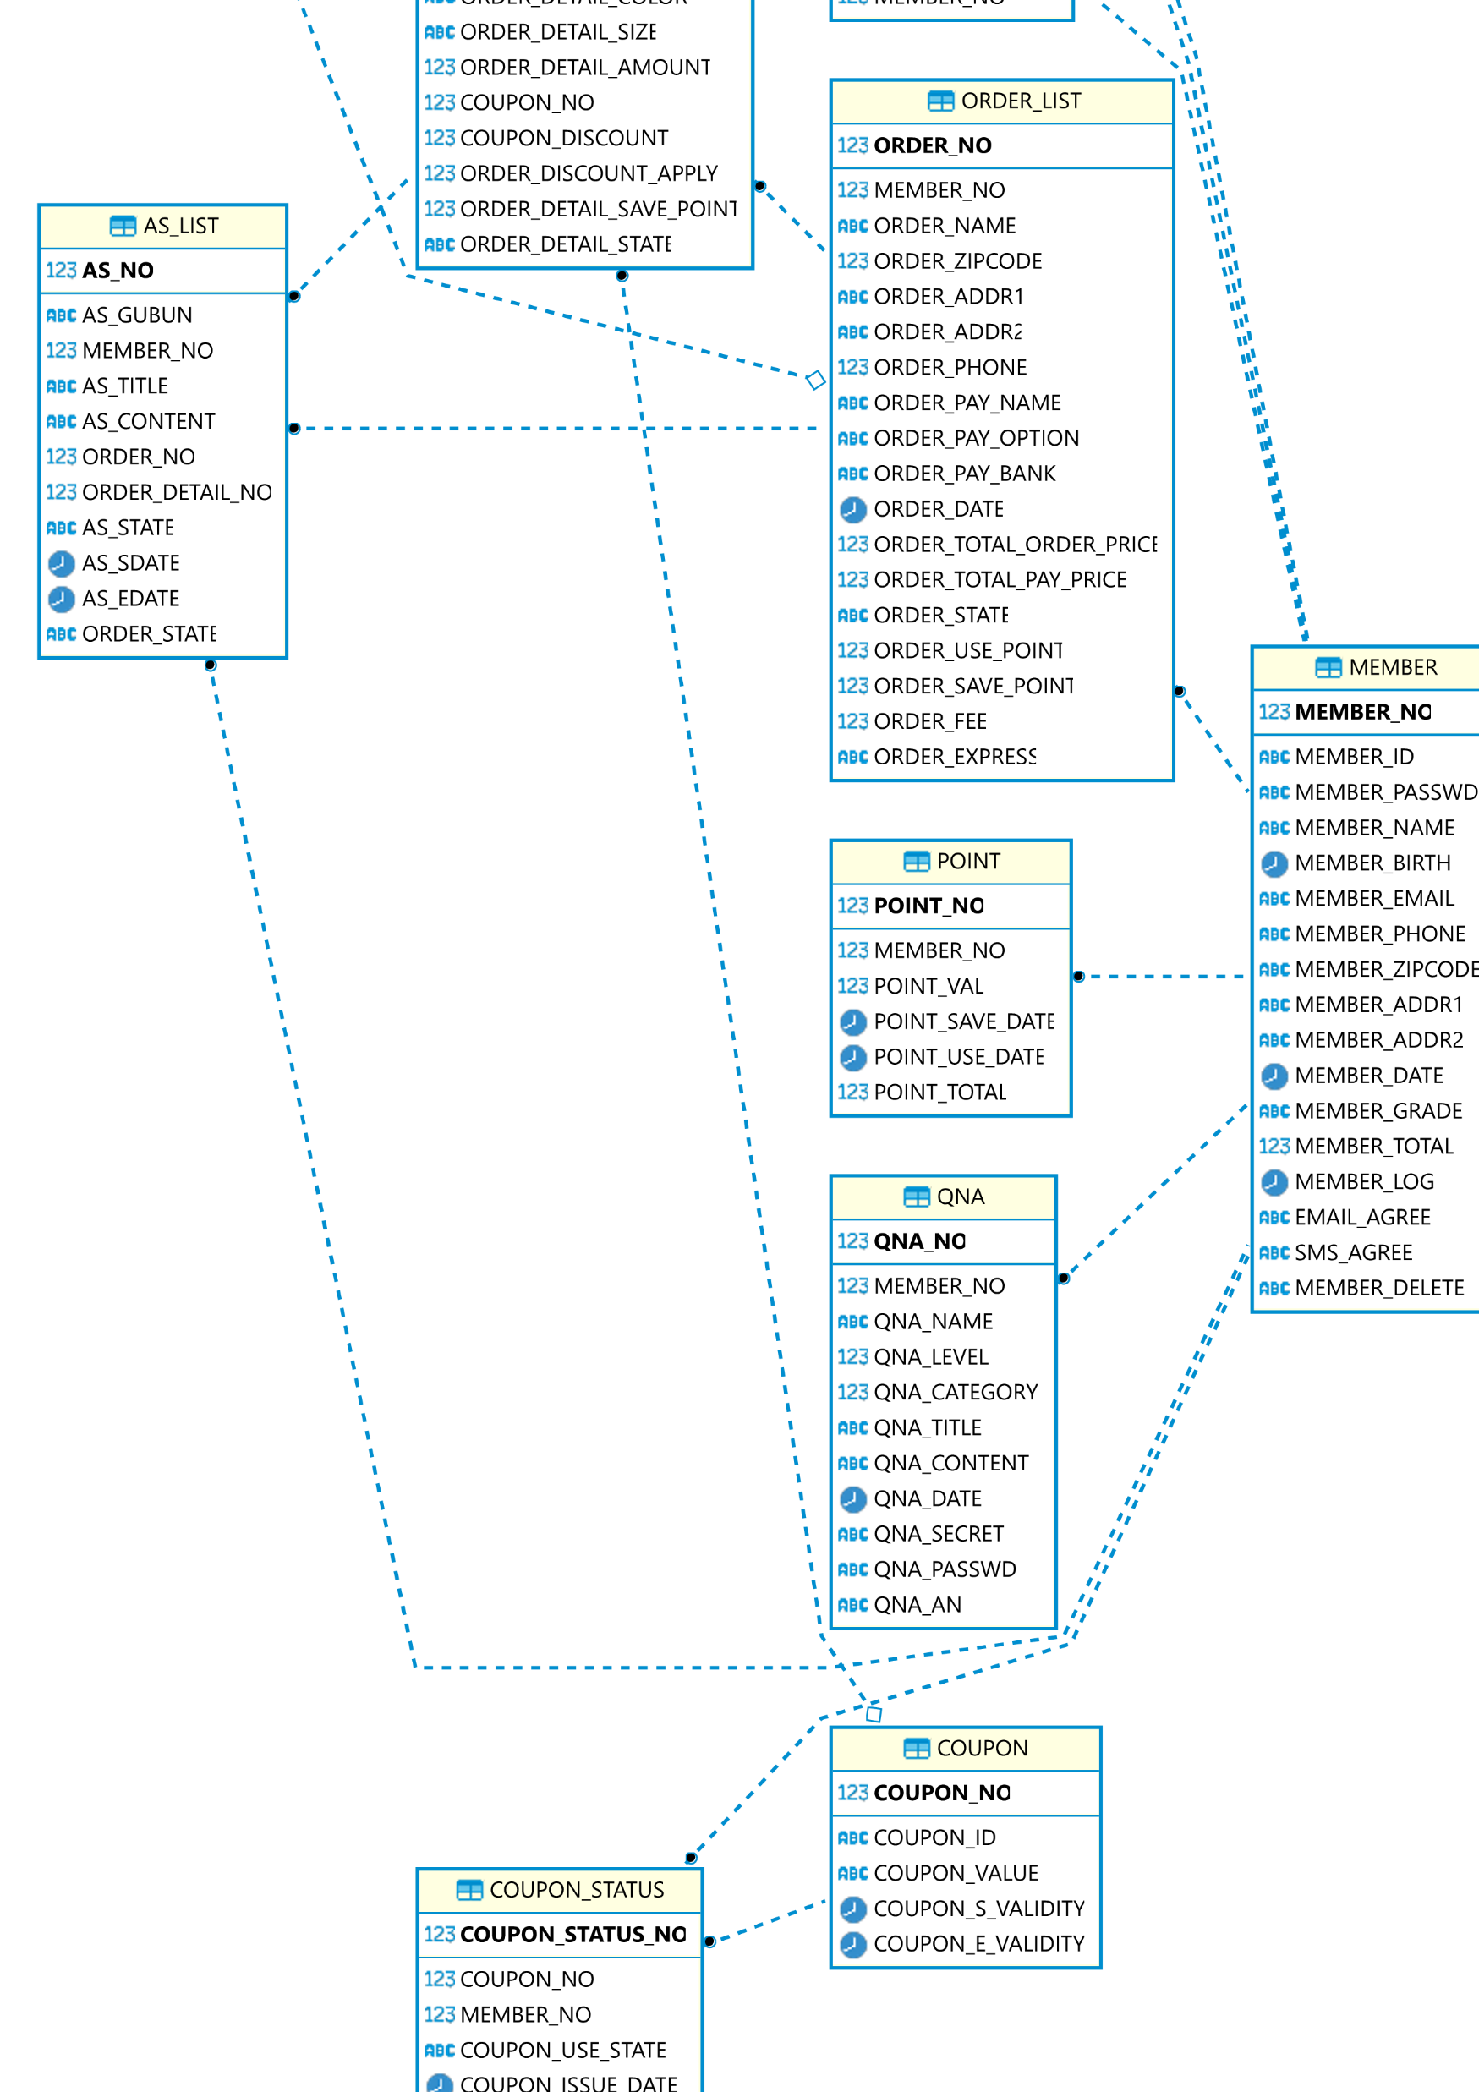
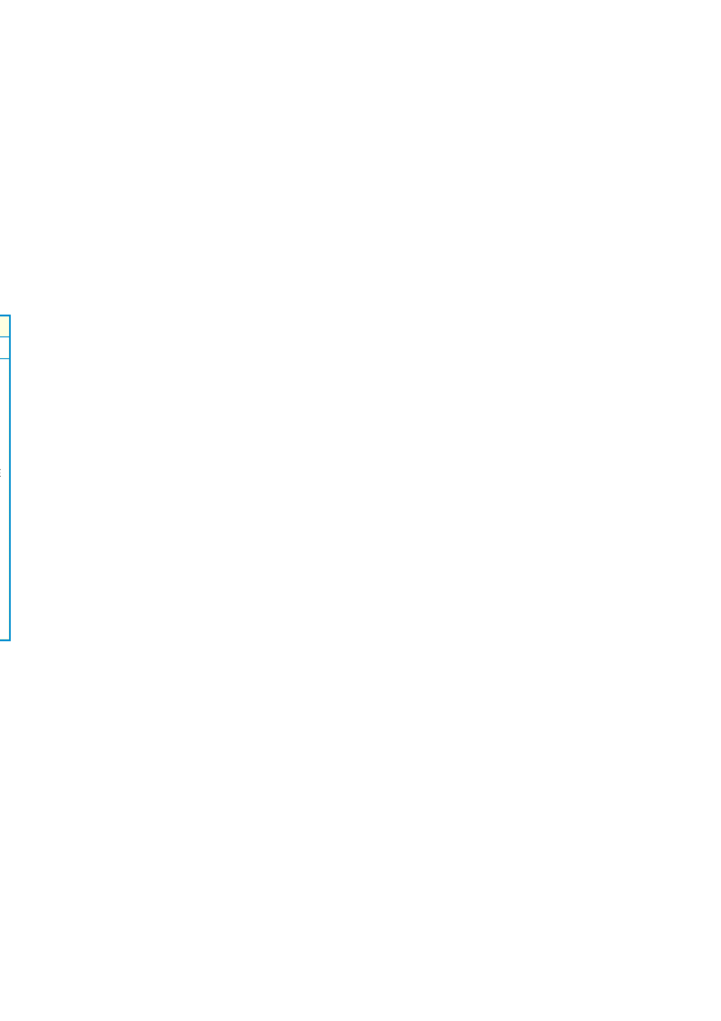
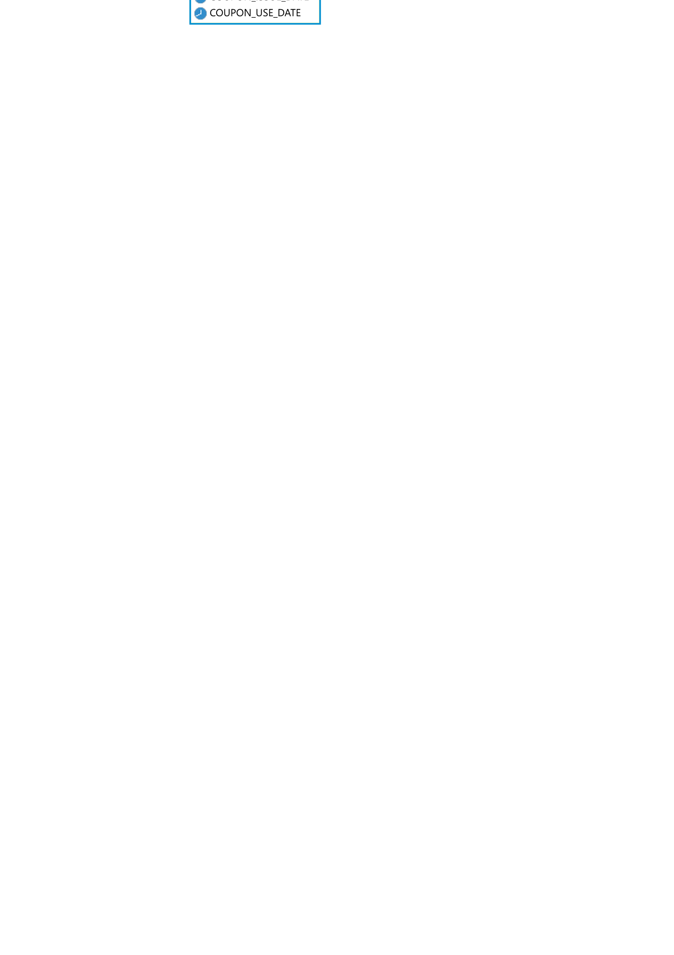

Slide 5
상세한 테이블 정보

Slide 6
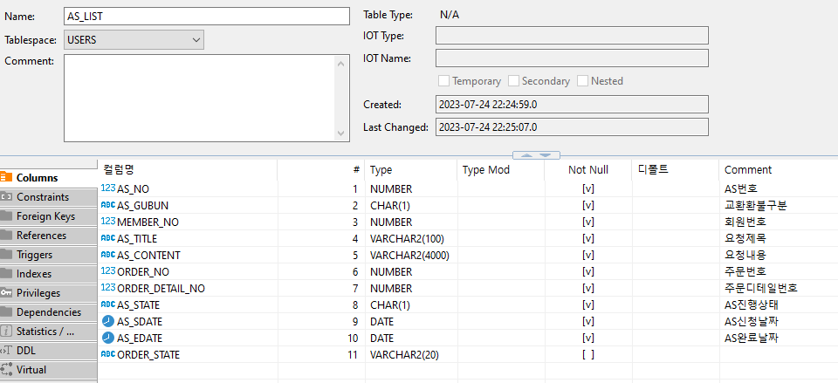

Slide 7
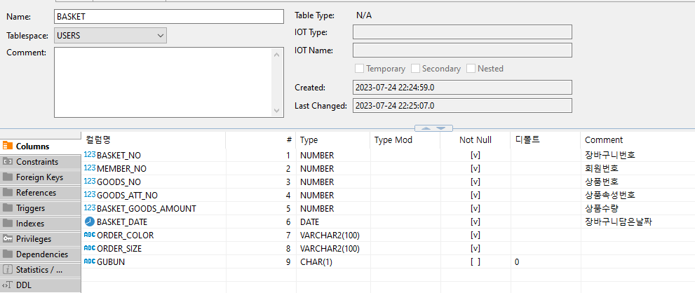

Slide 8
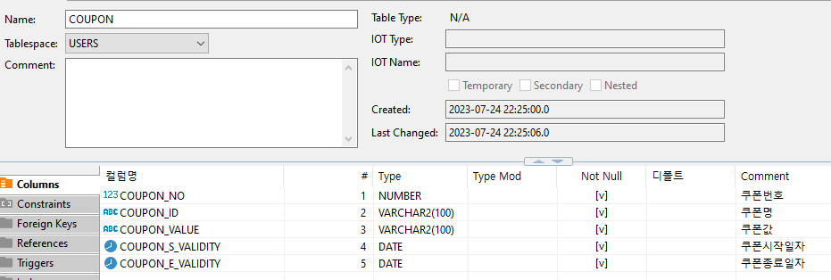

Slide 9
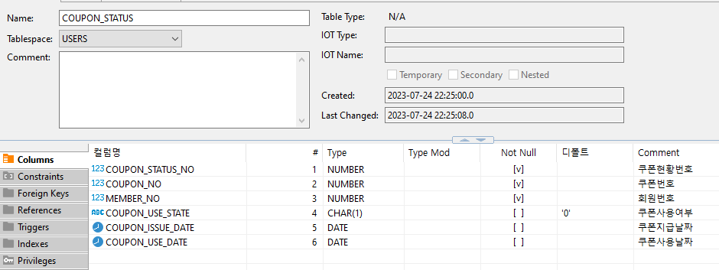

Slide 10
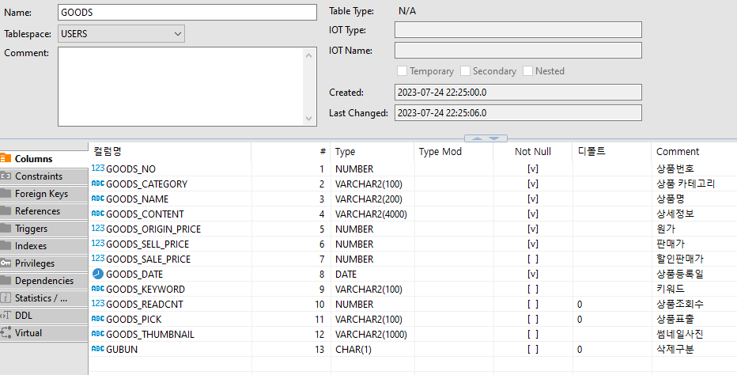

Slide 11
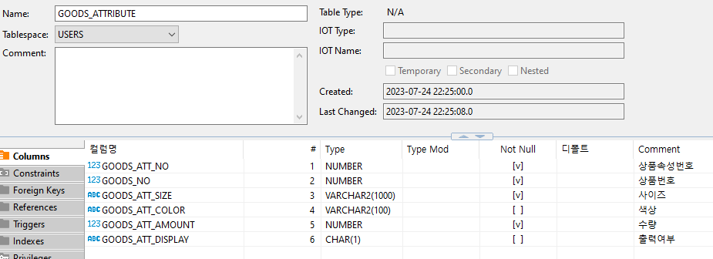

Slide 12
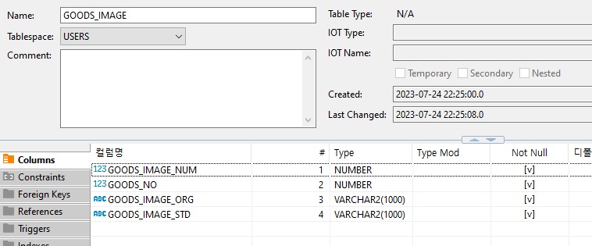

Slide 13
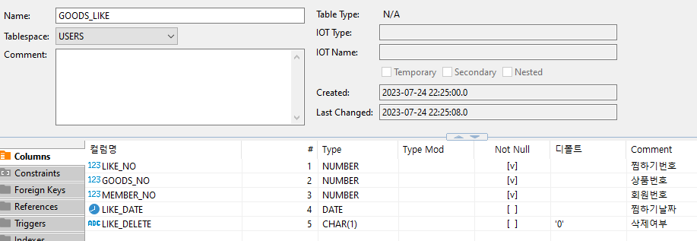

Slide 14
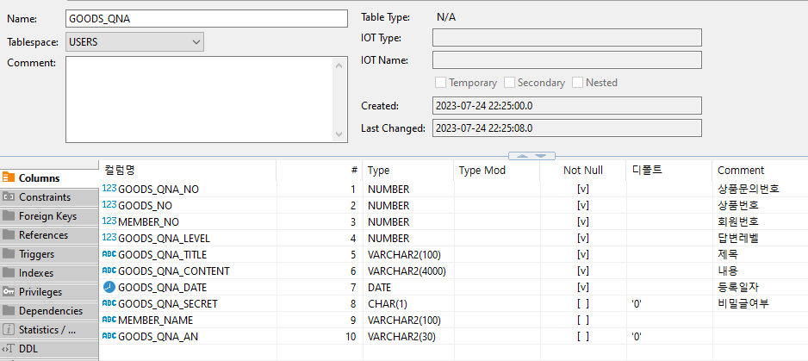

Slide 15
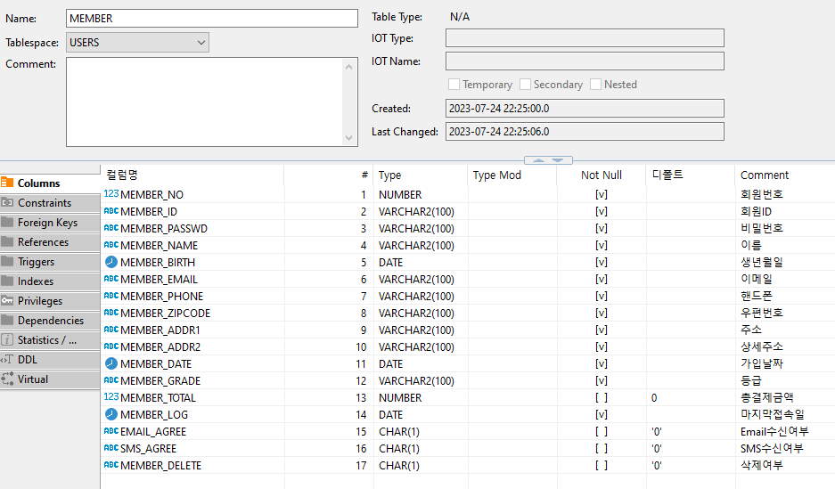

Slide 16
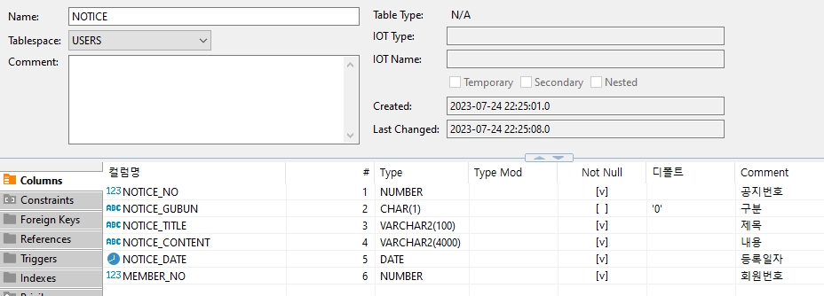

Slide 17
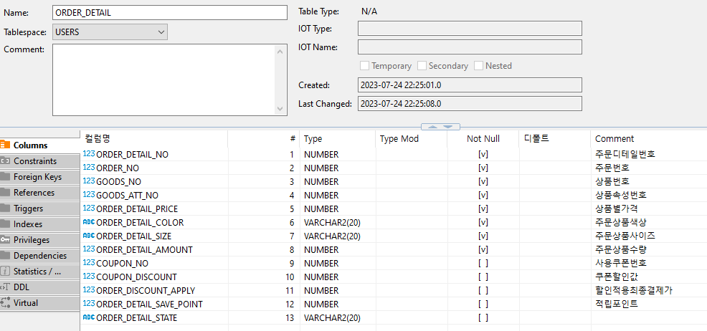

Slide 18
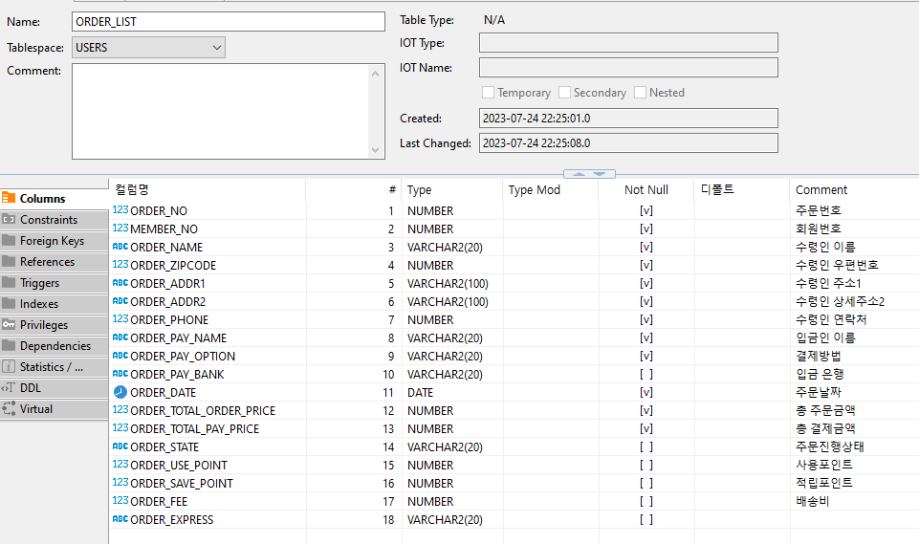

Slide 19
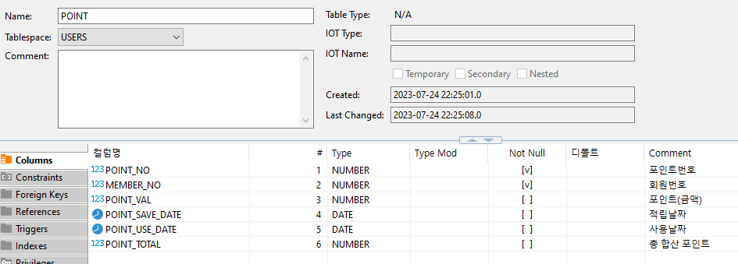

Slide 20
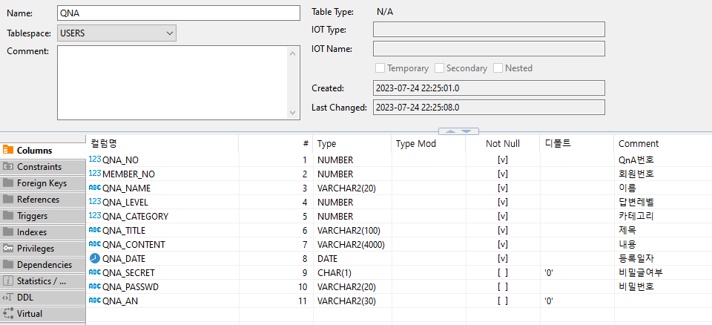

Slide 21
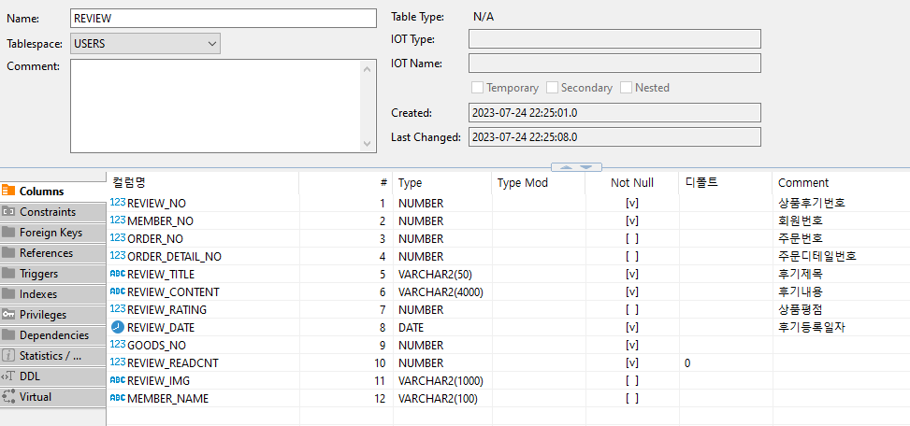

Slide 22
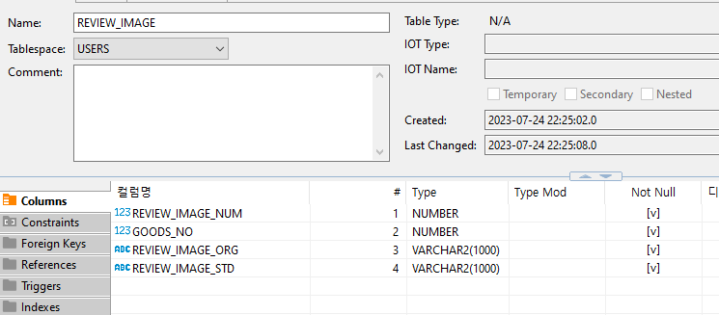

Slide 23
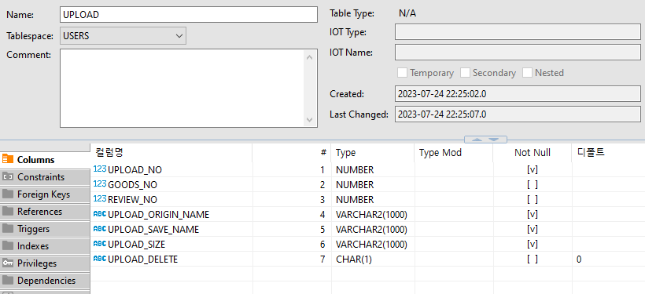

Slide 24
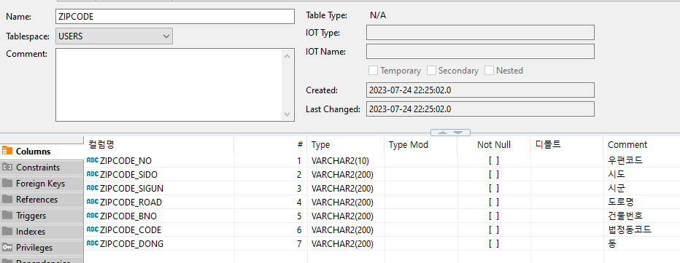

Slide 25
관리자 - 로그인 전

Slide 26
[ ] http://3.21.161.99/checkPing.do
[ ] http://3.21.161.99/order_admin_a.do
[ ] http://3.21.161.99/as_admin.do
[ ] http://3.21.161.99/member_admin.do
[ ] http://3.21.161.99/as_cancle.do
[ ] http://3.21.161.99/as_ok.do
[ ] http://3.21.161.99/adminCouponList.do
[ ] http://3.21.161.99/adminEventList.do

Slide 27
일반 - 로그인 전

Slide 28
[ ] http://3.21.161.99/main.do
[ ] http://3.21.161.99/findId.do
[ ] http://3.21.161.99/myAsList.do
[ ] http://3.21.161.99/my/openMyReview.do
[ ] http://3.21.161.99/my/openMyGoodsQna.do
[ ] http://3.21.161.99/my/memberModify.do
[ ] http://3.21.161.99/my/memberDelete.do
[ ] http://3.21.161.99/joinForm.do
[ ] http://3.21.161.99/findPw.do
[ ] http://3.21.161.99/notice/openNoticeList.do
[ ] http://3.21.161.99/faq/openFaqList.do
[ ] http://3.21.161.99/qna/openQnaList.do
[ ] http://3.21.161.99/event/list.do
[ ] http://3.21.161.99/loginForm.do
[ ] http://3.21.161.99/recruitForm.do

Slide 29
일반 - 로그인 후

Slide 30
[ ] http://3.21.161.99/checkPing.do
[ ] http://3.21.161.99/order_admin_a.do
[ ] http://3.21.161.99/as_admin.do
[ ] http://3.21.161.99/member_admin.do
[ ] http://3.21.161.99/as_cancle.do
[ ] http://3.21.161.99/as_ok.do
[ ] http://3.21.161.99/adminCouponList.do
[ ] http://3.21.161.99/adminEventList.do

Slide 31
정보 있는 페이지

Slide 32
[ ] http://3.21.161.99/member_admin_list.do

Slide 33
상태 코드

Slide 34
https://developer.mozilla.org/ko/docs/Web/HTTP/Status

Slide 35
src와 bin

Slide 36
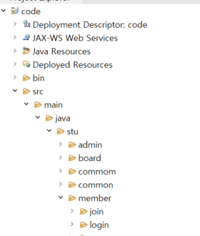
https://bigpicture123.tistory.com/306
먼저 src는 source 의 약어입니다. 우리가 코딩하는 내용이 source code 이고, 이 source code는 src 폴더 안에 저장 되어있어야 합니다. (물론 소스 폴더 경로 자체를 수정가능하기 때문에 다른 폴더로 만들 수도 있습니다.)
bin 은 binary 의 약어입니다.
binary는 이진이라는 의미이고, 0과 1로 이루어진 파일이 이 폴더에 저장됩니다.
.class 파일이고, 자바 가상머신(JVM)이 읽을 수 있는 코드입니다.

Slide 37
SQL Injection이 안되는 이유

Slide 38
https://sas-study.tistory.com/96
https://ayoteralab.tistory.com/entry/Spring-Boot-26-Prevent-SQL-Injection
#{ }
- Parameter가 String 형태로 들어와 자동적으로 'Parameter' 형태가 된다.
- 예를들어, VO에 담긴 z_myid값이 getter로 반환될 때, z_myid값이 123이라면 mybatis 쿼리에는 z_userid='123'의 형태가 된다.
- SQL Injection을 예방할 수 있어 보안측면에서 유리하다.
${ }
- Parameter가 바로 출력된다.
- 예를 들어, VO에 담긴 z_myid값이 getter로 반환될 때, z_myid값이 123이라면 mybatis 쿼리에는 z_userid=123의 형태가 된다.
- SQL Injection을 예방할 수 없어 보안측면에서 불리하다.
SQL Injection을 막기위해서 가장 완벽한 방법은 prepareStatement를 사용하는 것 입니다. 이는 mybatis에서 #{ }을 사용할 경우에 자동으로 적용이 됩니다.

Slide 39
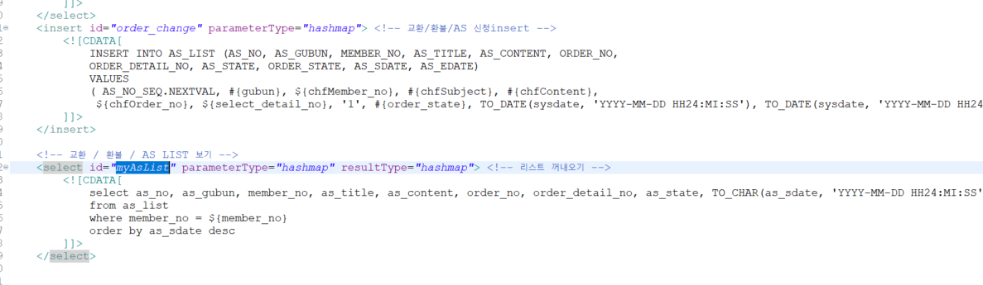
<- SQL Injection이 가능한 쿼리

Slide 40
JSP/JSTL 태그

Slide 41
https://dev-jj.tistory.com/entry/JSPJSTL-태그-내장함수-cif-cchoose-fnlength-등

Slide 42
Spring DB 연동 방법

Slide 43
https://mr-dan.tistory.com/16
MVC
MVC (모델-뷰-컨트롤러) 는 사용자 인터페이스, 데이터 및 논리 제어를 구현하는데 널리 사용되는 소프트웨어 디자인 패턴입니다. 소프트웨어의 비즈니스 로직과 화면을 구분하는데 중점을 두고 있습니다. 이러한 "관심사 분리" 는 더나은 업무의 분리와 향상된 관리를 제공합니다. MVC 에 기반을 둔 몇 가지 다른 디자인 패턴으로 MVVM (모델-뷰-뷰모델), MVP (모델-뷰-프리젠터), MVW (모델-뷰-왓에버) 가 있습니다.
1) VIEW : page.jsp 생성
2) Controller : pageController.java 생성 -> 메서드 작성
3) Mapper : pageMapper 생성 -> 쿼리문 작성
-> 새로운 Mapper일 경우 root-context.xml에 mapper 추가
4) VO : DB getter/setter / return toString 작성
5) tiles.xml 새로운 페이지 추가

Slide 44
https://engkimbs.tistory.com/692
자바 파일 만들기: 컨트롤러, 서비스, DAO (Java File : Controller, Service, DAO, VO(=DTO))
스프링 프로젝트의 Java Resources 부분에 컨트롤러(Controller), 서비스(Service), DAO(Data Access Object), VO(Value Object)를 추가할 것이다. 각 컴포넌트들이 의미하는 바를 다시 정리하자면
컨트롤러(Controller) : 클라이언트에서 요청이 들어올 때, 해당 요청을 수행할 비즈니스 로직을 제어하는 객체다. 스프링에서는 컨트롤러에서 세부적으로 서비스 레이어(Service Layer)를 만들어 해당 요청사항을 객체 지향적인 방식으로 좀 더 세분화하여 관리한다.
서비스(Service) : 서비스 레이어(Service Layer)단에서 세분화된 비즈니스로직을 처리하는 객체
DAO(Data Access Object) : DB를 사용해 데이터를 조회하거나 조작하는 기능을 전담하도록 만든 객체
VO(Value Object) : 각 계층간 데이터 교환을 위한 자바 객체를 의미한다. 이 객체는 데이터를 각 레이어 간에 전달하는 목적을 가지고 있으며 객체의 속성과 getter, setter만 가지고 있다. DTO(Data Transfer Object)로 불릴 수도 있다.

Slide 45
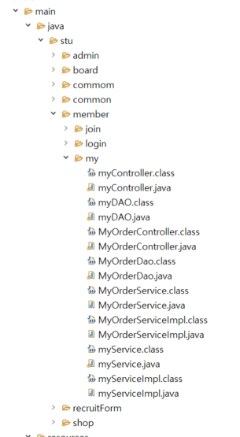
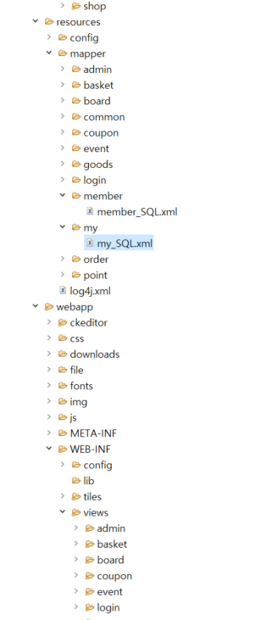

Slide 46
Eclipse 검색 방법

Slide 47
